Slide 1
NAVIRE A DEUX HELICES

Slide 2
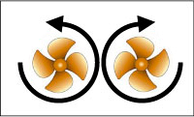
- On dit qu’elles sont supra divergentes lorsqu’en marche avant (MAV) les pales supérieures s'écartent .

Slide 3
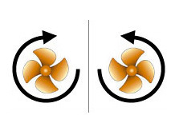
- On dit qu’elles sont supra convergentes lorsqu’en marche arrière (MAR) les pales supérieures se rencontrent.

Slide 4
A) SYSTÈME D’EVOLUTION DES NAVIRES A DEUX HELICES A PAS FIXES

Slide 5
1/Les hélices supra divergentes pas fixes

Slide 7
2/Les hélices supra convergentes pas fixes

Slide 9
B)SYSTÈME D’EVOLUTION DES NAVIRES A DEUX HELICES A PAS VARIABLE

Slide 10
Elles peuvent être supra divergentes ou supra convergentes :
- Les hélices tournent toujours dans le même sens en avant et en arrière comme s’il s’agit des navires à 2 hélices à pas fixe => le couple reste inchangé
- Les hélices sont de pas contraires, de façon à contrarier les effets de pas

Slide 11
1/Hélices supra divergentes, pas variable

Slide 13
2/Hélices supra convergentes, pas variables

